Slide 1
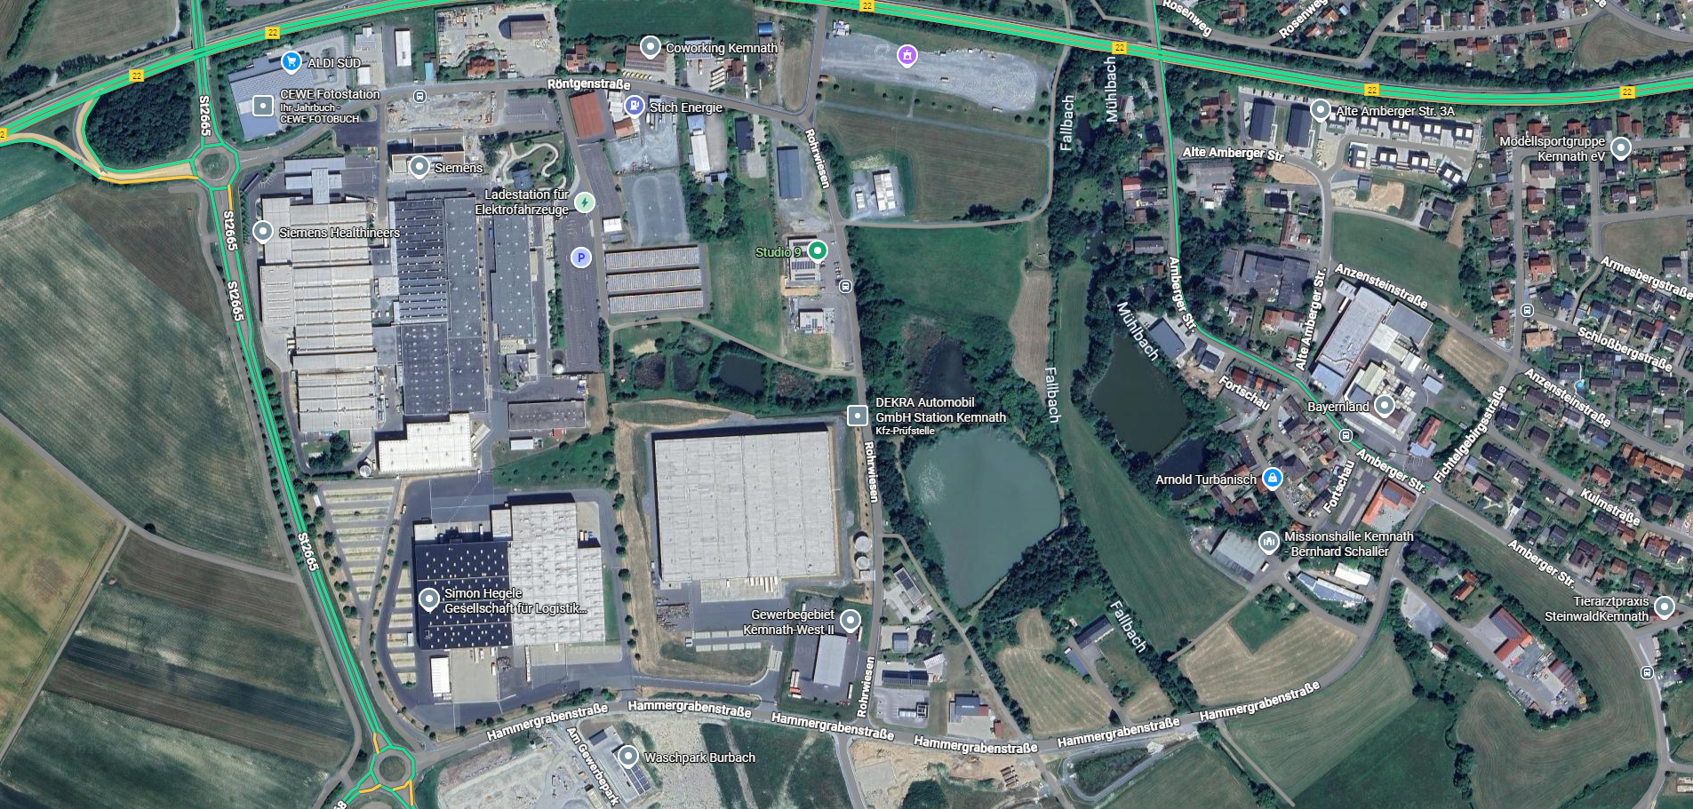
Einfahrt über Hammergrabenstraße
neues Zelt bei Fa. Hegele ( Logistikdienstleister )

